Slide 1
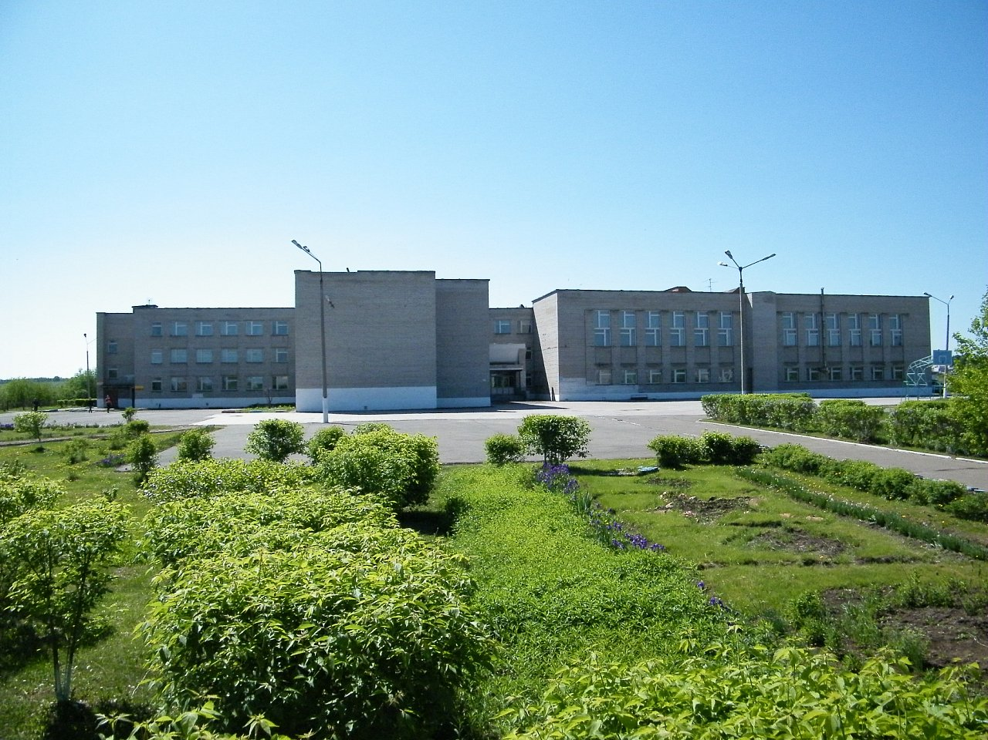
Школа № 16 в микрорайоне Южный г. Глазова

Slide 2
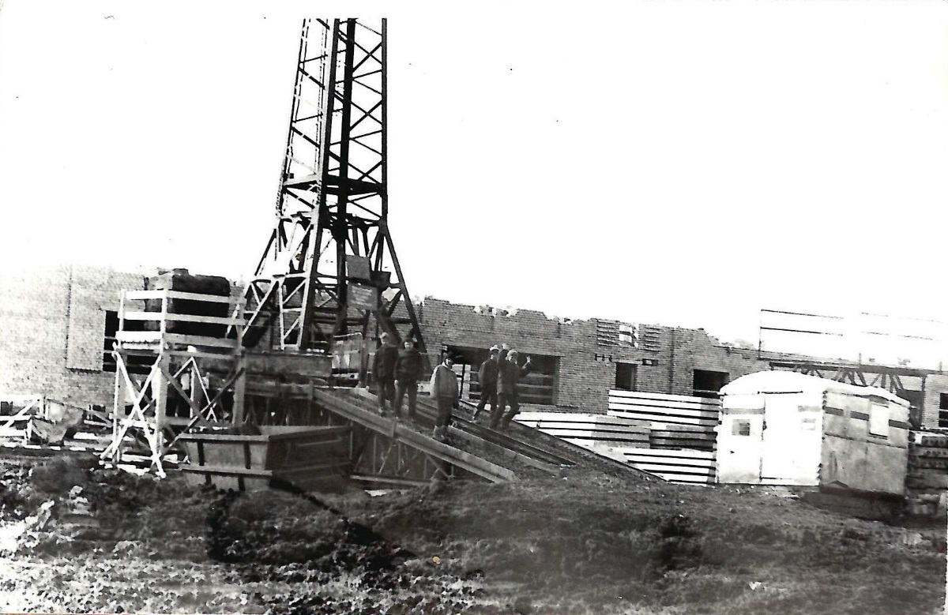
Строительство школы № 16. 1987 г.
Основание: экспонат музея школы № 16 г. Глазова

Slide 3
Выписка из протокола заседания при главе местной администрации от 28 июля 1992 г. № 3
Основание: Ф. Р-31. Оп.1. Д.911. Л.108, 113.

Slide 4
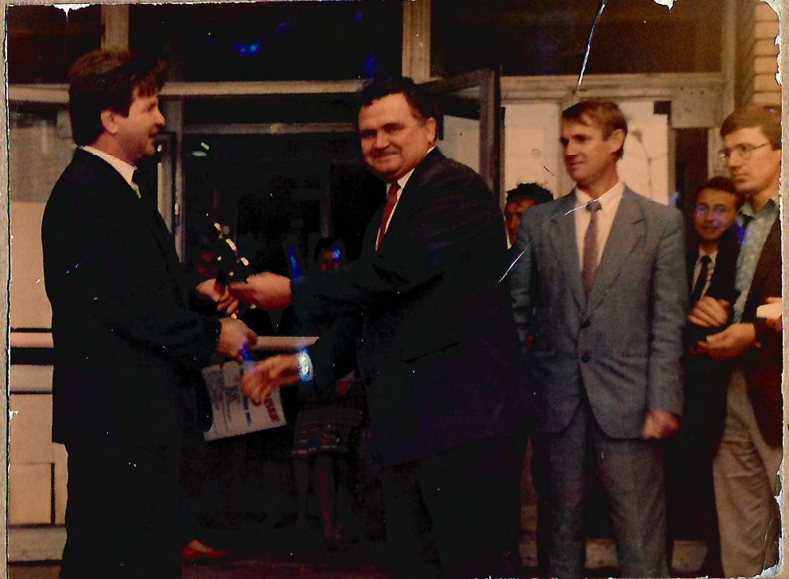
Передача ключей первому директору школы Поздееву Алексею Аркадьевичу.
Основание: экспонат музея школы № 16 г. Глазова

Slide 5
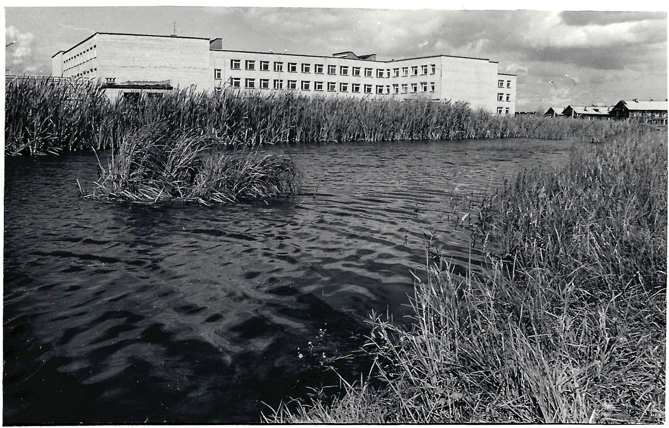
Школа № 16 в южной части г. Глазова. 25.06.1996 г.
Основание: Ф. Р-212. Оп.1ф. Д.1466.

Slide 6
1 сентября 1994 г.
2 сентября 1996 г.
С июня 1994 г. директором был назначен Александр Михайлович Буданов. Почетный работник
общего образования РФ, заслуженный работник народного образования УР, лауреат национальной
премии имени Германа Ходырева.
Основание: экспонат музея школы № 16 г. Глазова

Slide 7
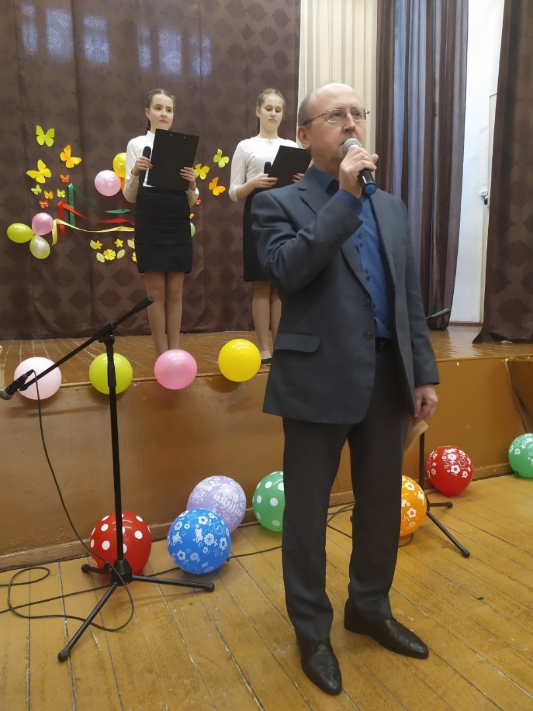
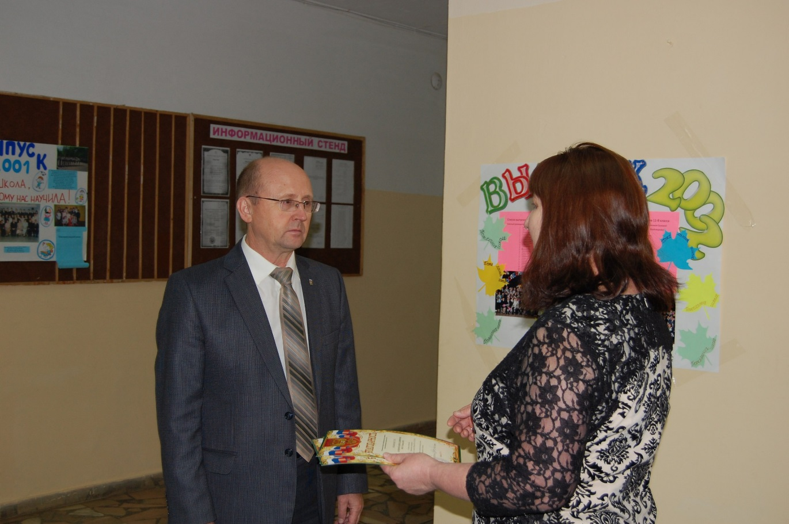
Юбилей школы. 2017 г.
8 марта 2020 г.
С января 2016 г. директором школы стал Владимир Борисович Каркин. Почетный работник общего образования РФ.
Основание: экспонат музея школы № 16 г. Глазова

Slide 8
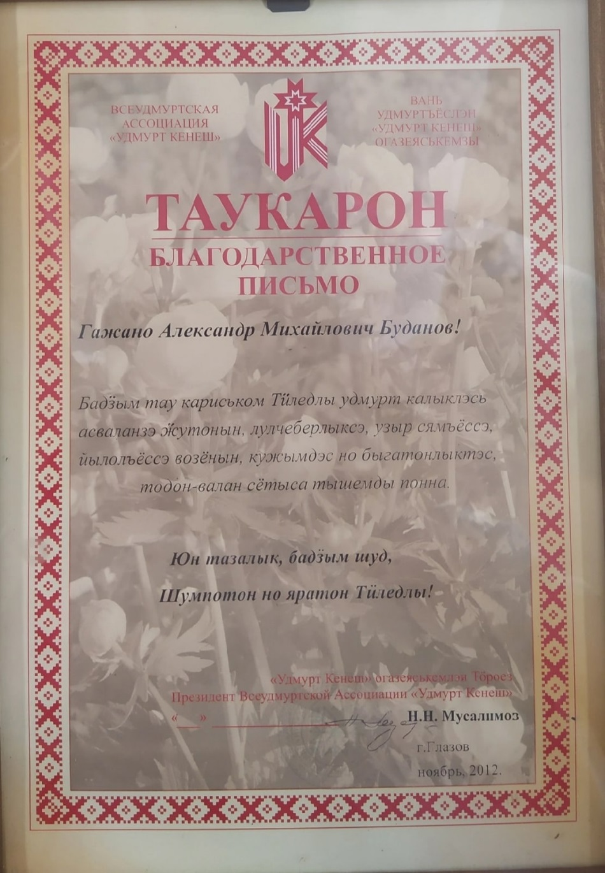
В 1998 г. школа стала инициатором изучения удмуртского языка в городе.
Уже много лет дети имеют возможность приобщаться к культуре и традициям удмуртского народа.
Основание: экспонат музея школы № 16 г. Глазова

Slide 9
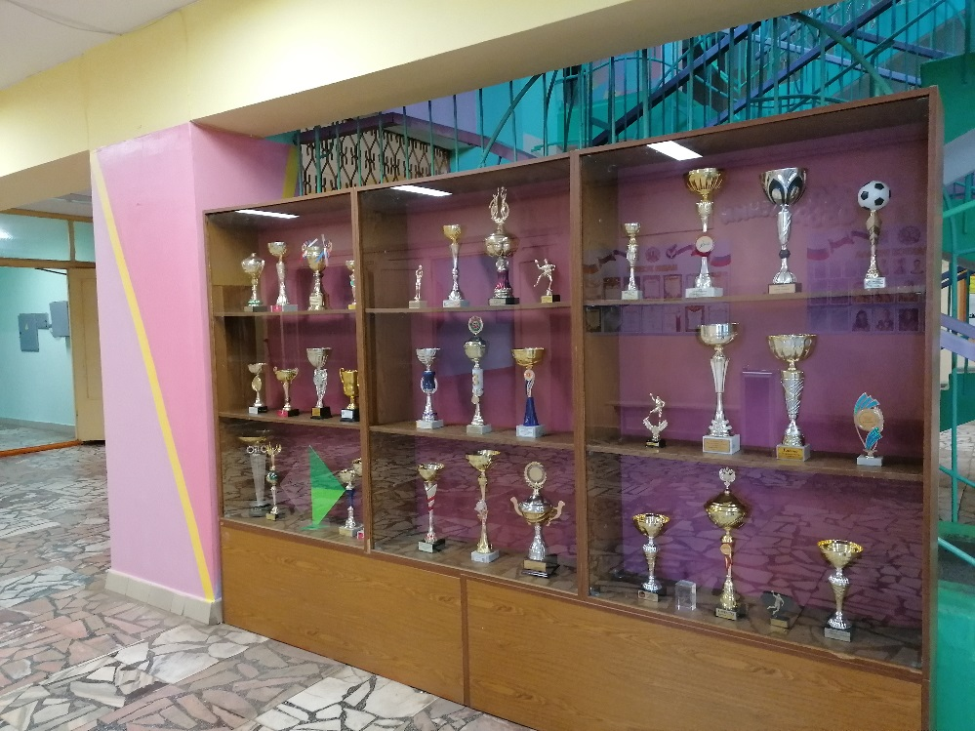
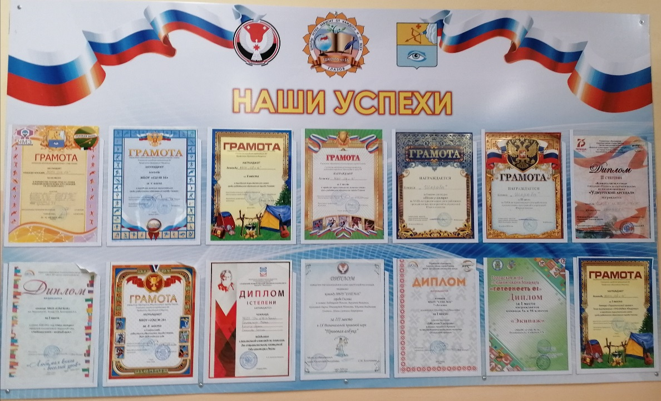
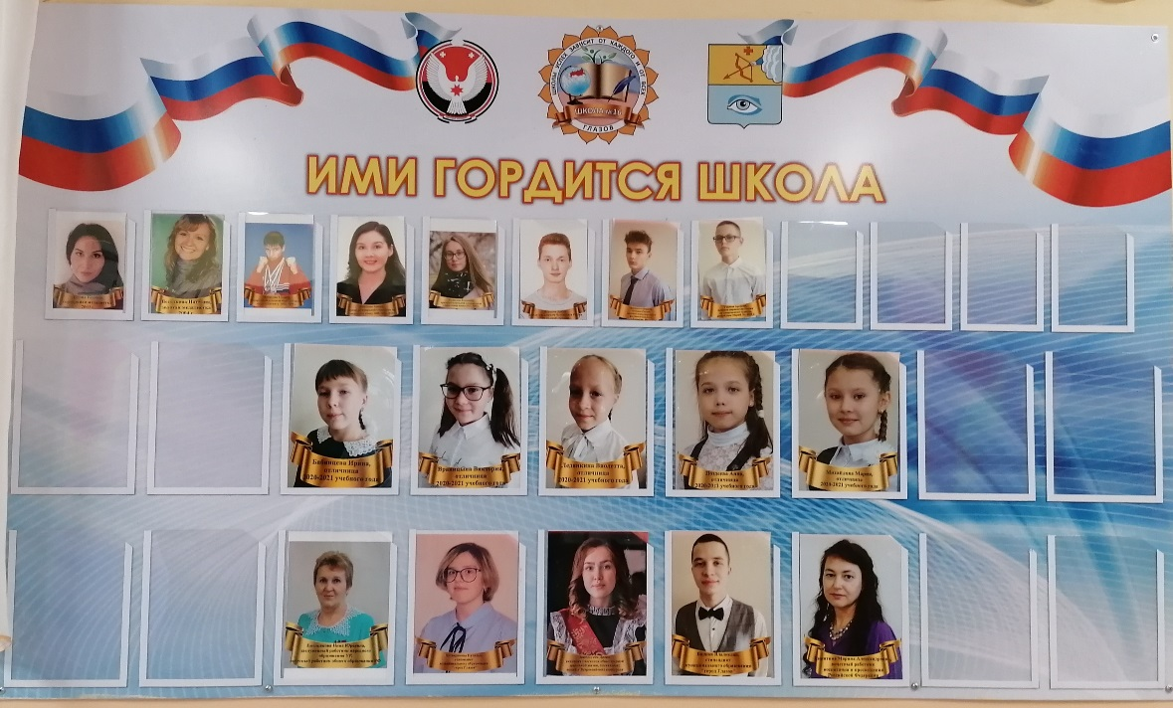
Особую гордость школы составляет педагогический коллектив, творческий, активны, открытый к поиску. На протяжении многих лет он остается стабильным в своем составе…
Основание: экспонат музея школы № 16 г. Глазова

Slide 10
